Slide 1
Проектиране огледало на автомобил
Дисциплина: Електромеханични задвижвания
Катедра: Силова Електроника
Ръководител: Християн Кънчев
Изготвили: Александър Пагу 941222018
Никола Станев 941222017

Slide 2
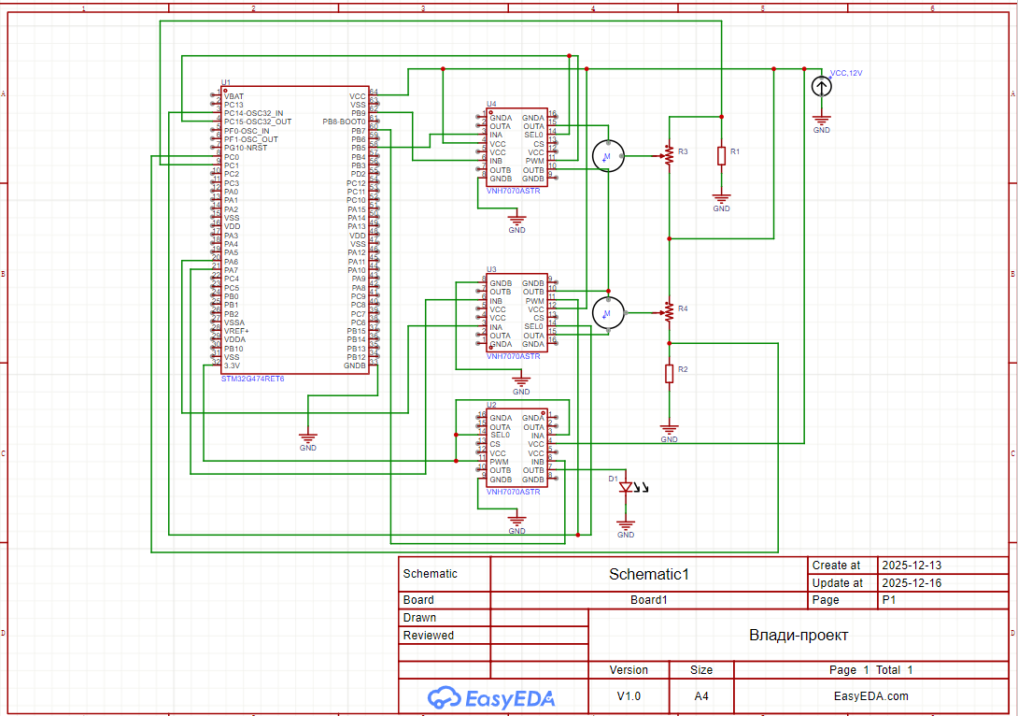
I. Хардуер.
1. Принципна схема.

Slide 3
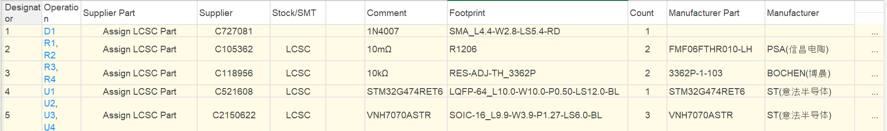
2. Bill of Materials
3. Списък с използваните компоненти
Изпозлвани компоненти | Брой
Nucleo-64 с STM32G474RET6 ARM Cortex-M4 | 1
Драйвер за моторите: VNH7070ASTR | 3
Лабораторен захрахващ блок | 1
DC мотор за движение на стъклото | 2
Мигач | 1
Резистори за АЦП | 2 х 511 Ω

Slide 4
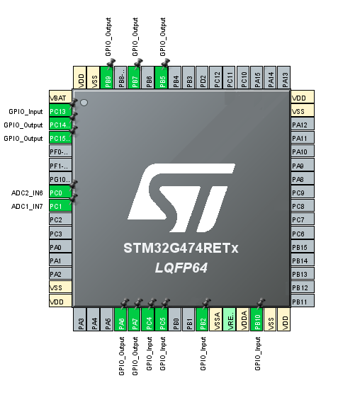
II. Софтуер.
1. Проектиране на IOC.
Конфигурация на пиновете:
PB5 – Output за движение нагоре
PB9 – Output за движение надолу
PA6 – Output за движение наляво
PA7 – Output за движение надясно
PB7 – Output към мигач
PC15 – Output за разрешаване на SEL0 и PWM на драйвера управляващ мотора за вертикално движение на стъклото
PC14 – Output за разрешаване на SEL0 и PWM на драйвера управляващ мотора за хоризонтално движение на стъклото
PC13 – Input от джойстика за активиране на мигача
PB10 – Input от джойстика за движение нагоре
PC5 – Input от джойстика за движение надолу
PC4 – Input от джойстика за движение наляво
PB2 – Input от джойстика за движение надясно
PC0 – АЦП за определяне на хоризонталната позиция
PC1 – АЦП за определяне на вертикалната позиция

Slide 5
2. Код.
2.1. Дефиниции:
/* USER CODE BEGIN Includes */
#define VREF_ADC 3300 //Дефинираме референтно напрежение
#define RefrencePositionLeftRight 2025 //Дефиниране на хоризонтална централна позиция
#define RefrencePositionUpDown 2100 //Дефиниране на вертикална централна позиция
#define Hys 10 //Дефиниране на хистерезис
#define On GPIO_PIN_RESET //Дефиниция за улеснение
#define Off GPIO_PIN_SET //Дефиниция за улеснение
#define Button_Click() HAL_GPIO_ReadPin(GPIOC, GPIO_PIN_13) //Дефиниция за натиснат бутон на джойстика на контролера
#define Button_Up() HAL_GPIO_ReadPin(GPIOB, GPIO_PIN_10) //Дефиниция за позиция на джойстика нагоре
#define Button_Down() HAL_GPIO_ReadPin(GPIOC, GPIO_PIN_5) //Дефиниция за позиция на джойстика надолу
#define Button_Left() HAL_GPIO_ReadPin(GPIOC, GPIO_PIN_4) //Дефиниция за позиция на джойстика наляво
#define Button_Right() HAL_GPIO_ReadPin(GPIOB, GPIO_PIN_2) //Дефиниция за позиция на джойстика надясно
#define Blinker_On() HAL_GPIO_WritePin(GPIOB, GPIO_PIN_7, Off) //Дефиниция за включено състояние на мигача
#define Blinker_Off() HAL_GPIO_WritePin(GPIOB, GPIO_PIN_7, On) //Дефиниция за изключено състояние на мигача
/* USER CODE END Includes */

Slide 6
2.2. Функции за движение на стъклото:
2.2.1. Функция за движение нагоре:
void Move_UP(void)
{
HAL_GPIO_WritePin(GPIOB, GPIO_PIN_5, Off);
HAL_GPIO_WritePin(GPIOB, GPIO_PIN_9, On);
HAL_GPIO_WritePin(GPIOA, GPIO_PIN_6, On);
HAL_GPIO_WritePin(GPIOA, GPIO_PIN_7, On);
HAL_GPIO_WritePin(GPIOC, GPIO_PIN_14, On);
HAL_GPIO_WritePin(GPIOC, GPIO_PIN_15, Off);
}
2.2.2. Функция за движение нагоре:
void Move_DOWN(void)
{
HAL_GPIO_WritePin(GPIOB, GPIO_PIN_9, Off);
HAL_GPIO_WritePin(GPIOB, GPIO_PIN_5, On);
HAL_GPIO_WritePin(GPIOA, GPIO_PIN_6, On);
HAL_GPIO_WritePin(GPIOA, GPIO_PIN_7, On);
HAL_GPIO_WritePin(GPIOC, GPIO_PIN_14, On);
HAL_GPIO_WritePin(GPIOC, GPIO_PIN_15, Off);
}
2.2.3. Функция за движение наляво:
void Move_LEFT(void)
{
HAL_GPIO_WritePin(GPIOA, GPIO_PIN_6, Off);
HAL_GPIO_WritePin(GPIOA, GPIO_PIN_7, On);
HAL_GPIO_WritePin(GPIOB, GPIO_PIN_5, On);
HAL_GPIO_WritePin(GPIOB, GPIO_PIN_9, On);
HAL_GPIO_WritePin(GPIOC, GPIO_PIN_14, Off);
HAL_GPIO_WritePin(GPIOC, GPIO_PIN_15, On);
}
2.2.4. Функция за движение надясно:
void Move_RIGHT(void)
{
HAL_GPIO_WritePin(GPIOA, GPIO_PIN_7, Off);
HAL_GPIO_WritePin(GPIOA, GPIO_PIN_6, On);
HAL_GPIO_WritePin(GPIOB, GPIO_PIN_5, On);
HAL_GPIO_WritePin(GPIOB, GPIO_PIN_9, On);
HAL_GPIO_WritePin(GPIOC, GPIO_PIN_14, Off);
HAL_GPIO_WritePin(GPIOC, GPIO_PIN_15, On);
}

Slide 7
2.3. Функция за покой:
void DONT_MOVE(void)
{
HAL_GPIO_WritePin(GPIOB, GPIO_PIN_5, On);
HAL_GPIO_WritePin(GPIOB, GPIO_PIN_9, On);
HAL_GPIO_WritePin(GPIOA, GPIO_PIN_6, On);
HAL_GPIO_WritePin(GPIOA, GPIO_PIN_7, On);
}

Slide 8
2.4. Функции за измерване на позицията
2.4.1. Функция за измерване на позицията хоризонтално
void MeasureADCLR(float* value)
{
uint16_t valueraw=0;
HAL_ADC_Start(&hadc1);
while(HAL_ADC_PollForConversion(&hadc1, HAL_MAX_DELAY)!= HAL_OK)
{ }
valueraw=HAL_ADC_GetValue(&hadc1);
*value=__HAL_ADC_CALC_DATA_TO_VOLTAGE(VREF_ADC,
valueraw,ADC_RESOLUTION_12B);
}
2.4.2. Функция за измерване на позицията вертикално
void MeasureADCUD(float* value)
{
uint16_t valueraw=0;
HAL_ADC_Start(&hadc2);
while(HAL_ADC_PollForConversion(&hadc2, HAL_MAX_DELAY)!= HAL_OK)
{ }
valueraw=HAL_ADC_GetValue(&hadc2);
*value=__HAL_ADC_CALC_DATA_TO_VOLTAGE(VREF_ADC,
valueraw,ADC_RESOLUTION_12B);
}

Slide 9
2.5. Функции за самоцентриране
2.5.1. Функция за центриране на позицията хоризонтално
void CentreGlassLR(float* valueLR)
{
MeasureADCLR(valueLR);
while(*valueLR>(RefrencePositionLeftRight + Hys) || *valueLR<(RefrencePositionLeftRight - Hys))
{
if(*valueLR<(RefrencePositionLeftRight))
{
Move_RIGHT();
}
else
{
Move_LEFT();
}
MeasureADCLR(valueLR);
}
}
2.5.2. Функция за центриране на позицията вертикално
void CentreGlassUD(float* valueUD)
{
MeasureADCUD(valueUD);
while(*valueUD>(RefrencePositionUpDown + Hys) || *valueUD<(RefrencePositionUpDown - Hys))
{
if(*valueUD<(RefrencePositionUpDown))
{
Move_UP();
}
else
{
Move_DOWN();
}
MeasureADCUD(valueUD);
}
}

Slide 10
2.6. Главна функия:
Код огледало
III. Тест.
Тест на огледалото

Slide 11
Благодарим за вниманието!!!

